Slide 1
Liikunta+ravinto

Slide 2
Liikunta
Liikuntapäiväkirja ma-su: mitä teit, kuinka paljon. Laske yhteen viikon liikkuminen
Liikutko suomitusten mukaisesti? 1-2 tuntia päivässä
Oliko liikunta
+++=todella raskasta
++= melko raskasta
+=kevyttä
Aerobista vai anaerobinen?
Miten lisätä liikuntaa? Tai liikutko tarpeeksi monipuolisesti? Lisää lihaskuntoa? Lisää kestävyysliikuntaa?
Mitkä ovat tavoitteesi? Aseta muutama tavoite, joiden avulla voisit parantaa liikkumistasi
Mikä motivoi liikkumaan?
Millainen liikunta on mielekästä? Yksin vai ryhmässä? Yksilölajit vai joukkuelajit? Raskasliikuntaa vai kevyempää? Kestävyysliikuntaa vai lihaskuntoa?

Slide 3
Luuliikunta
monipuolista
tärähdyksiä
iskuja
suunnanmuutoksia
Hyviä lajeja ovat esim. maila- ja pallopelit, voimistelu- ja tanssiliikunta, kamppailulajit, yleisurheilu jne.
Harrastatko luuliikuntaa?

Slide 4
Kestävyysharjoitus Kestävyys= jaksaa tehdä hengästyttävää, melko rankkaa liikuntaa jonkin aikaa.
Alkulämmittely 5-15min (kevyttä liikuntaa, matala syke)
Harjoite 20-30min raskaampaa liikuntaa, korkea syke
Loppuveryttely 5-15min (kevyttä liikuntaa)
Mittaa syke harjoituksen jokaisessa vaiheessa ja kirjaa tulokset ylös
Erilaisia harjoituksia (kesto, intensiteetti) eri kuntoisille ihmisille.
Liikunnan määrää ja tehoa kannattaa lisätä vähän kerrallaan (s.138).

Slide 5
Voimaharjoittelu
Kestovoima
-tärkeä ominaisuus kaikille
- Jaksaa tehdä yhtä liikettä pitkään
-oman kehon paino tai kevyet painot
-20-50 toistoa
-tee sarjoja 3*15 yhtä liikettä tai kiertoharjoitteluna
Nopeusvoima
-hyödyllinen kaikille
-tuotat mahdollisimman nopeasti liikkeen esim. 100m juoksu tai loikkaharjoitus
-6-10 toistoa
Maksimivoima
-tarvitaan vain erityistilanteissa
-suuret riskit! Ei sovi nuorille → voi olla haitaksi kasvulle ja kehitykselle
-1-4 toistoa
-lähes maksimaalinen suoritus

Slide 6
Voimaharjoitus
Suunnittele kestovoimaharjoitus
Suunnittele harjoitus koko kropalle
-esimerkiksi 2 liikettä yläkropalle, 2 liikettä jaloille ja 2 liikettä keskivartalolle
Nimeä liikkeet
Harjoituksen voi toteuttaa
paikkaharjoitteluna (alatalja 3*15, ylätalja 3*15, jalkaprässi 3*15 jne. jokaisen sarjan jälkeen lyhyt palautus -15-30 sekuntia)
tai kiertoharjoitteluna (15-20 punnerrusta, 15-20 askelkyykkyä, 15-20 vatsarutistusta jne. tehdään kaikkia liikkeitä yksi sarja ja sitten 1-2min lepo ja tämä toistetaan 2-4 kertaa).
Kotona vai kuntosalilla?
Palautusajat?
Alkulämmittely ennen harjoitusta ja loppuveryttely harjoituksen jälkeen

Slide 7
Ruokapäiväkirja
www.fineli.fi → ruokapäiväkirja
Merkitse ateria (aamupala, lounas, välipala, päivällinen, iltapala) ja ruuan määrä (dl/kpl)
Kun olet tehnyt päiväkirjan sivustolle
”Anna vertailuryhmäntiedot” lisää ikä ja sukupuoli
Ota päiväkirjasta 2-3 kuvakaappausta ja vie ne tekstinkäsittelyohjelmaan (Ctrl+Prt Screen, Ctrl+V) (diat 8, 9)
Kirjaa päivän kokonaiskalorimäärä ja kalorimäärät jokaiselta aterialta. Laske kuinka paljon aamupalan kalori määrä on koko päivän kalorimäärästä. Vertaa niitä oppikirjan suosituksiin s. 154.
Esimerkiksi päivän kalorit 1107 kcal, aamupala 117kcal → (117: 1107)*100= 11% → aamulla voisi syödä hieman enemmän
Laske mallin mukaan prosentti osuudet jokaisesta ateriasta
Katso koko päivän energiansaanti hiilihydraatit, proteiinit ja rasvat (dia 8). Vertaa suosituksiin s. 155 tai finelin vertailuarvoihin. Kuinka suuri osa päivän energiasta on hiilihydraateista, proteiineista ja rasvoista?
Mitä huomasin ruokapäiväkirjasta?
Miten voisin parantaa syömistäni (s 149-156)?
Ruokapäiväkirja on vain suuntaa antava!!

Slide 8
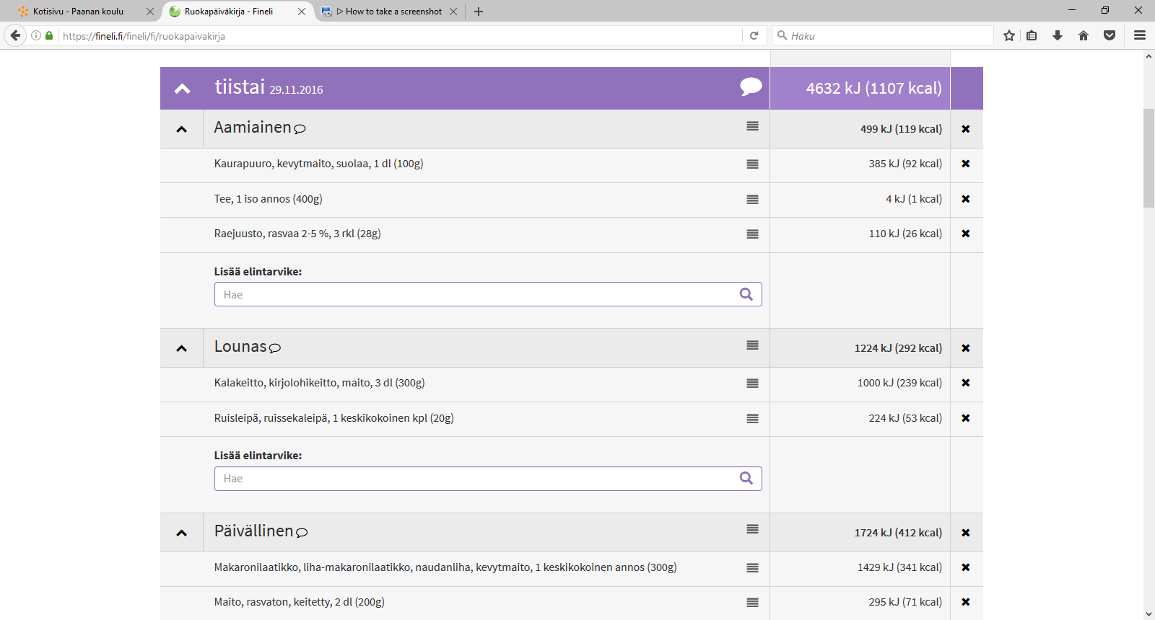

Slide 9
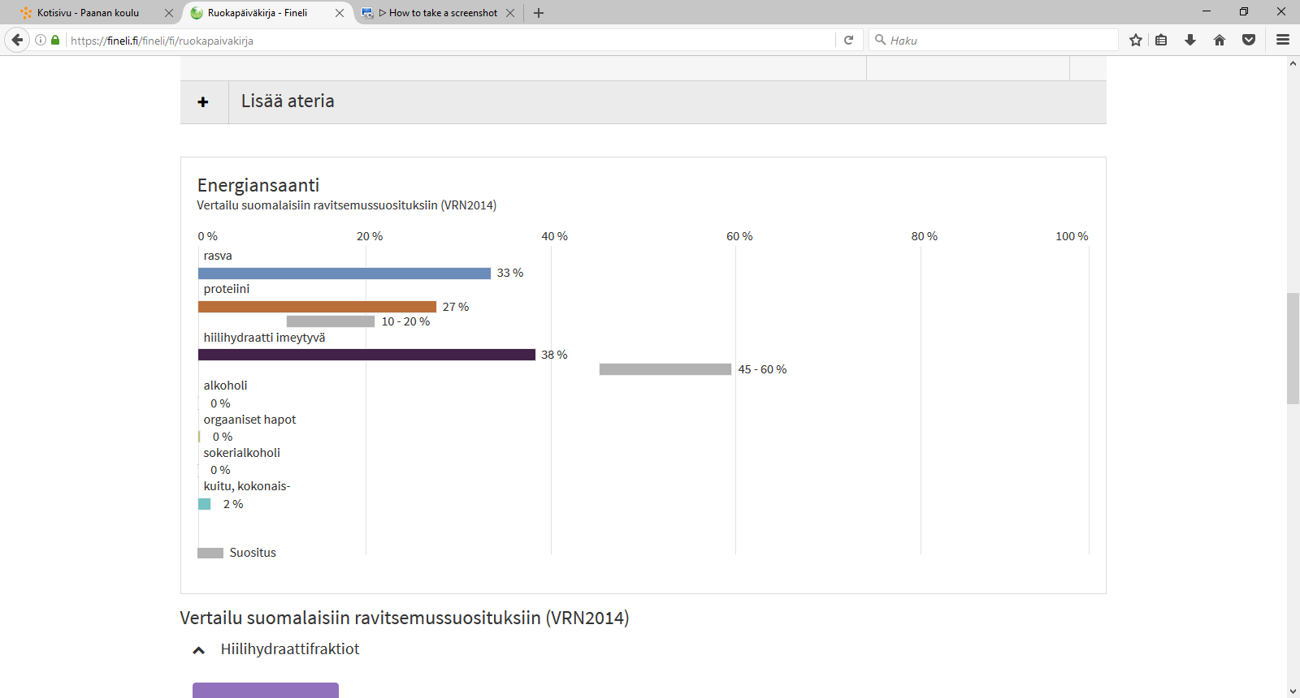

Slide 10
Ruoka-aineallergiat
Onko sinulla ruoka-aineallergia? Mikä?
Kerro tarkemmin kahdesta ruoka-aineallergiasta (laktoosi-intoleranssi/keliakia/maitoallergia). Voit valita allergian mielesi mukaan tai kertoa ruoka-aineesta, jolle olet allerginen
mikä se on? Mitä pitää ottaa huomioon ruoka-aineiden valinnassa (mitä pitää välttää tai millä tuotteilla korvata)?
Mitä oireita tulee, jos syö ruoka-ainetta jolle on allerginen?

